Slide 1
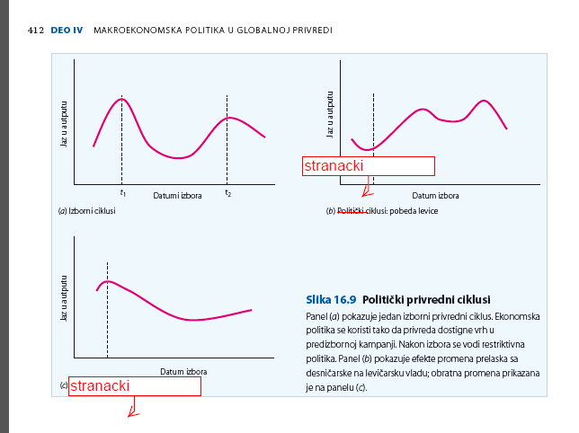

Slide 2
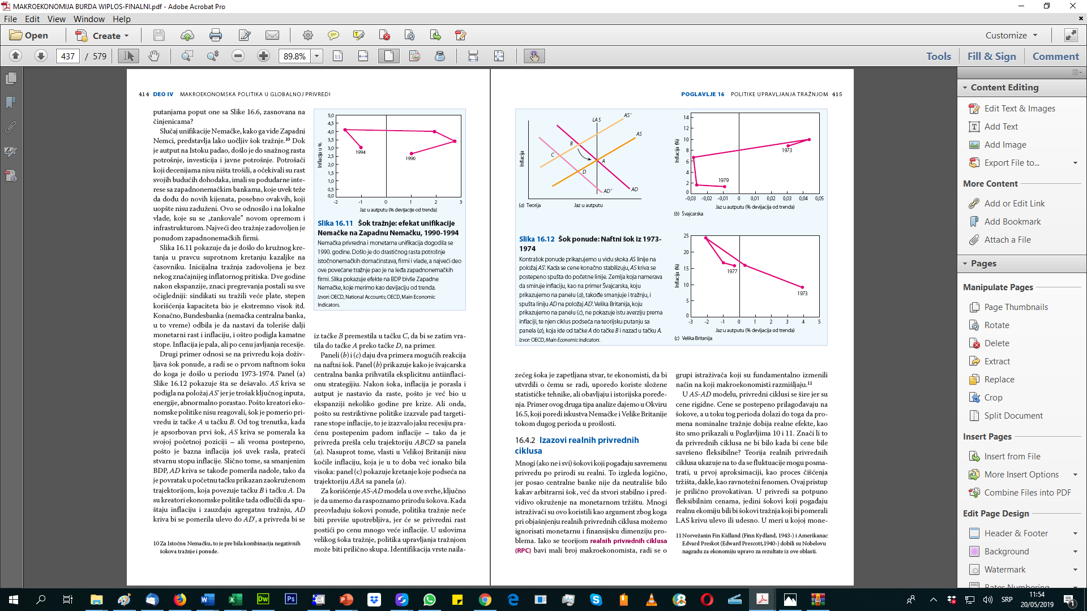

Slide 4
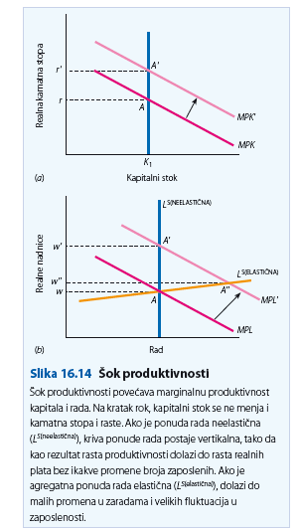
Šok produktivnosti povećava marginalnu produktivnost
kapitala i rada.
Na kratak rok, kapitalni stok se ne menja i kamatna stopa i raste.
Ako je ponuda rada neelastična
(LS(neelastična)), kriva ponude rada postaje vertikalna, tako da
kao rezultat rasta produktivnosti dolazi do rasta realnih plata bez ikakve promene broja zaposlenih.
Ako je agregatna ponuda rada elastična (LS(elastična)), dolazi do
malih promena u zaradama i velikih fluktuacija u zaposlenosti.

Slide 5
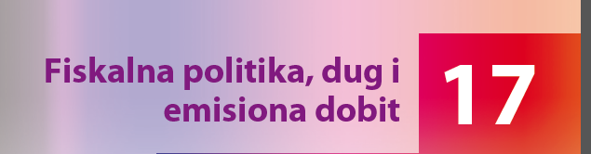

Slide 6
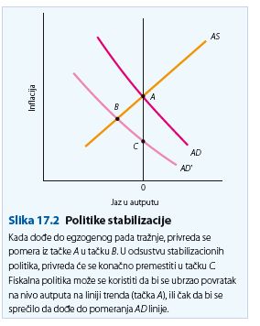

Slide 7
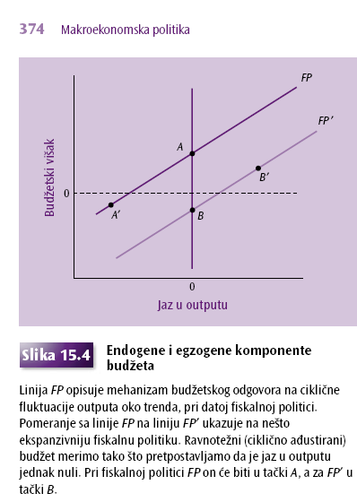
Za fiskalnu politiku FP, ciklično ađustirani budžet je u suficitu, mada bi ga recesija mogla odvući u tačku A′.
Ova slika nam otkriva razlog zbog koga je teško interpretirati podatke iz budžeta.
FP odražava čvršću — manje ekspanzivnu — politiku nego što je ona sa linije FP′:
za svaki dati nivo BDP, višak je veći bilo stoga što se manje troši, pad G bilo zato što su porezi, tj. veće T
ili usled združenog dejstva ova dva faktora.
Ali deluju i ciklični faktori
Ako, na primer, privreda izlazi iz recesije uz istovremeni pad poreskih stopa, pomeriće se iz A′ u B′.
Kako je prikazano, budžetski saldo se popravlja, te prelazi iz deficita u suficit.
razlog poboljšanja salda u potpunosti je ciklične prirode
izlazi iz recesije uz istovremeni pad poreske stope

Slide 8
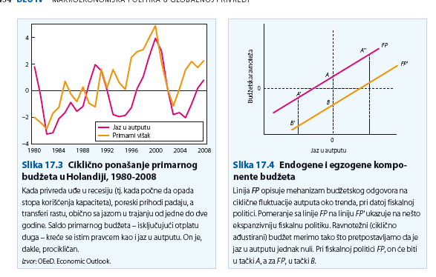

Slide 9
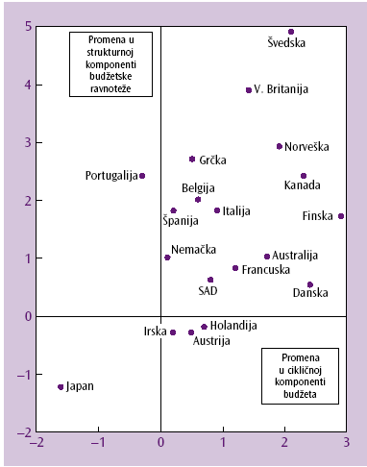
uzlet +ekspanzivna
Uzlet + restriktivna politika
Prognoze budžetskih deficita u 1993- 1996. dekomponovane su u dva dela:
na vertikalnoj osi prikazane su promene ciklično ađustiranog budžeta
(tj. egzogene promene fiskalne politike), koje ponekad nazivamo strukturnom komponentom;
na horizontalnoj osi prikazana je preostala ciklična komponenta
(koju računamo kao razliku između ukupne promene i ciklično ađustirane promene).
recesija +ekspanzivna politika
na horizontalnoj osi prikazana je preostala ciklična komponenta
(koju računamo kao razliku između ukupne promene i ciklično ađustirane promene).

Slide 10
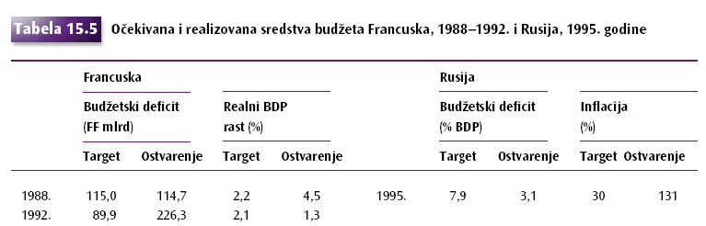

Slide 11
17.4 Finansiranje deficita: javni dug i emisiona dobit
Javni dug bez rasta i bez inflacije
Javni dug uz rast i bez inflacije
Javni dug uz rast i inflatorno finansiranje

Slide 12
Javni dug bez rasta i bez inflacije
slučaj gde je emisiona dobit jednaka nuli
Izraz (15.1) pokazuje da dugovi imaju eksplozivna
svojstva
Čak i u slučaju da je primarni budžet uravnoteži, (G − T = 0), dug nastavlja da raste, ΔB = rB odnosno ΔB/B = r.

Slide 13
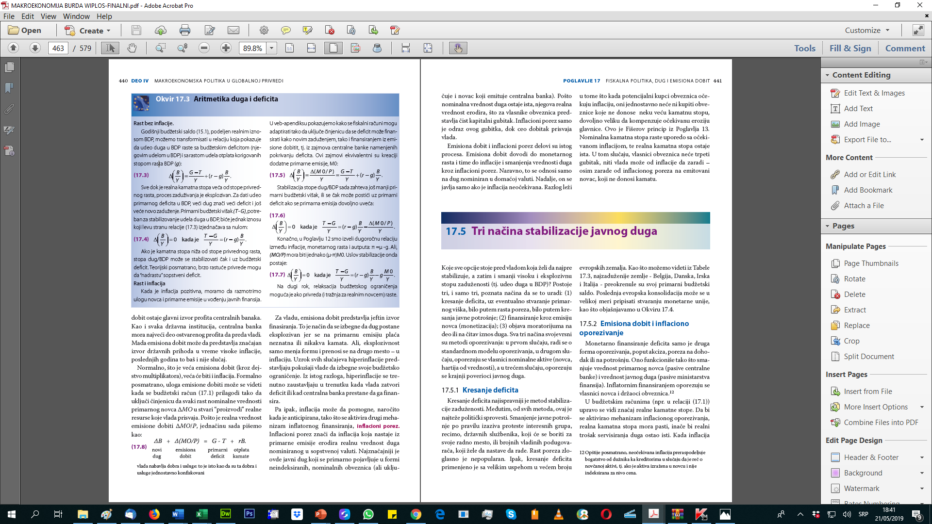
Javni dug sa rastom i sa inflacijom
+
kao rezultat rastuće upotrebe emisione dobiti dolazi do još bržeg rasta ponude novca posredstvom monetarnog multiplikatora) i konačno, do veće stope inflacije.
Javni dug sa rastom i bez inflacije

Slide 14
Tri načina stabilizovanja javnog duga
(1) kresanje deficita, uz eventualno stvaranje primarnog viška, bilo putem rasta poreza, bilo putem kresanja javne
potrošnje;
(2) finansiranje kroz emisiju novca (monetizacija);
(3) objava moratorijuma na deo ili na čitav iznos duga.
Sva tri načina svojevrsni su metodi oporezivanja: u prvom slučaju radi se o standardnom modelu oporezivanja, u drugom slučaju oporezuju se vlasnici nominalne aktive (novca, hartija od vrednosti), a u trećem slučaju oporezuju se krajnji poverioci javnog duga.

Slide 15
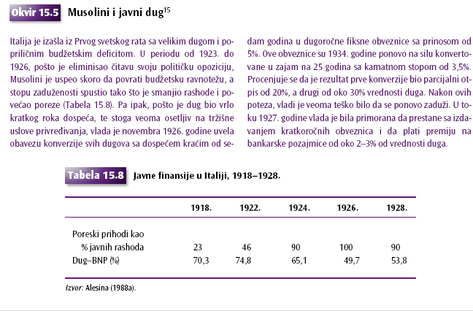
1923- 1926, pošto je eliminisao čitavu svoju političku opoziciju, Musolini je uspeo skoro da povrati budžetsku ravnotežu, a stopu zaduženosti spustio tako što je smanjio rashode i povećao poreze
novembra 1926. godine uvela obavezu konverzije svih dugova sa dospećem kraćim od sedam godina u dugoročne fiksne obveznice sa prinosom od 5%.
Ove obveznice su 1934. godine ponovo na silu konvertovane u zajam na 25 godina sa kamatnom stopom od 3,5%.
Procenjuje se da je rezultat prve konverzije bio parcijalni otpis od 20%, a drugi od oko 30% vrednosti duga.
Nakon ovih poteza, vladi je veoma teško bilo da se ponovo zaduži.

Slide 16
trade-off, između pravila i diskrecionog ponašanja, čija se prednost sastoji u tome što se može reagovati i na nepredviđene događaje, ali to, samo po sebi, kreira neizvesnost
Time consistency – Aleksandar Hamilton – Džordž Vašington, 1789
Dok je bio rat za nezavisnost od Britanije, vojska se finansirala iz zaduženja. Nakon proglašenja nezavisnosti, utvrđeno je da bi otplata nastalog duga zahtevala da porastu porezi, što je nepopularno i teško pada stanovnštvu tek izašlom iz rata
Danas sve zemlje prihvataju da u domenu duga postoji fiksno pravilo – da se dugovi moraju vratiti

Slide 17

Aleksandar Hamilton
https://sh.wikipedia.org/wiki/Alexander_Hamilton

Slide 19
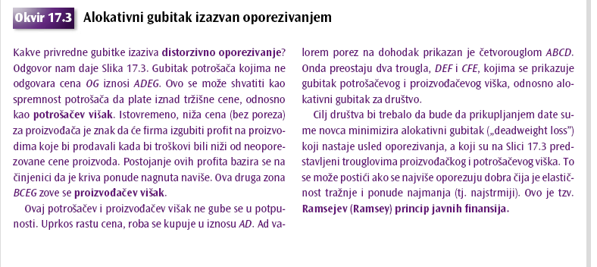

Slide 20
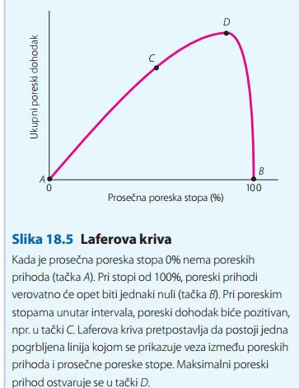
Distorzivno oporezivanje –
Iznadproporcionalni porez je distorzivan,
Paušalni - nije.

Slide 21
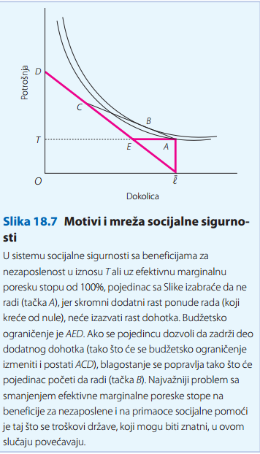

Finland to end basic income experiment

Slide 22
Politička ekonomija reforme
tržišta rada
Margaret Tačer
U Holandiji je izabran radikalno drugačiji pristup. objavljen dogovor radnika i poslodavaca, postignut u Vašenaru (Wassenaar), o ograničenju zarada

Slide 23
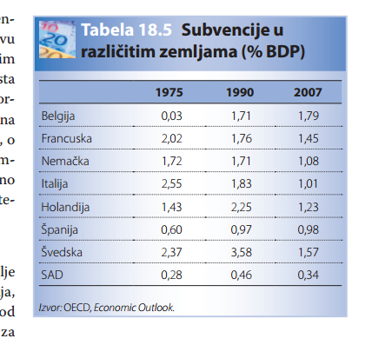
Subvencije po radnom mestu?
Podsticaji
Ako su donele ekstraktivne institucije
Neće biti podsticaja (Srbija)

Slide 24
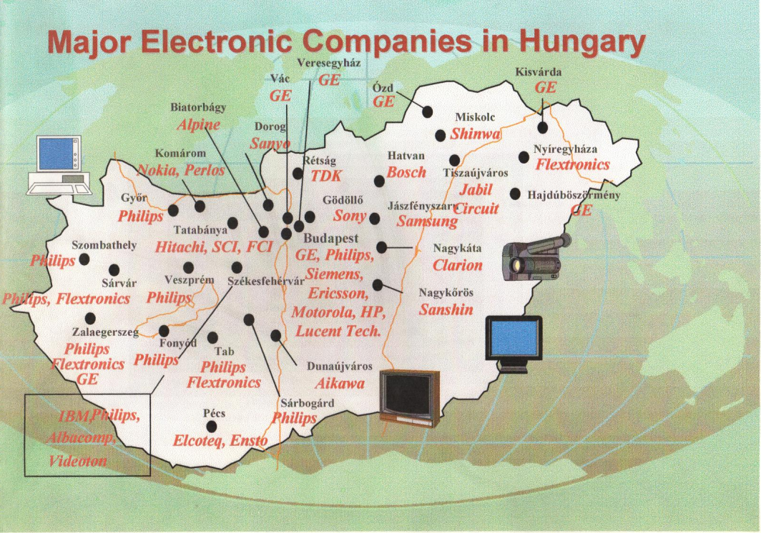

Slide 25
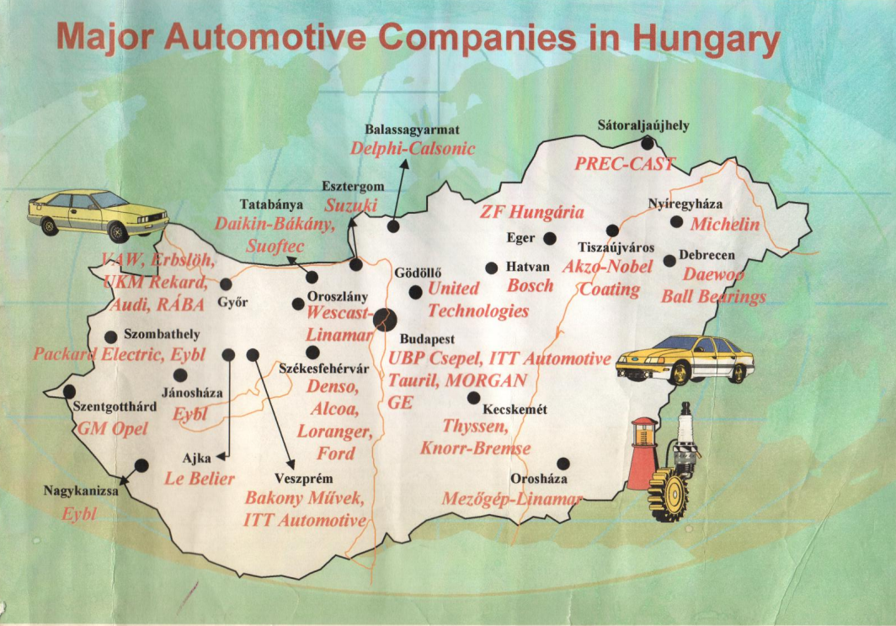

Slide 26
“holandski sindrom”
1959 nađena nafta u Groningenu u Severnoj Holandiji
Veliki rast, koji je osakatio ostatak privrede.
Broj radnika pao sa 1.823 na 1.381 miliona, pad od 25% radne snage
Posledica – stagnacija
W. Max Corden and J. Peter Neary.
Rast prihoda od rasta prirodnih resursa vodi:
  Dezindustrijalizaciji
  Apresijaciji valute
  Padu konkurentnosti industrije
To je “Dutch disease”

Slide 27
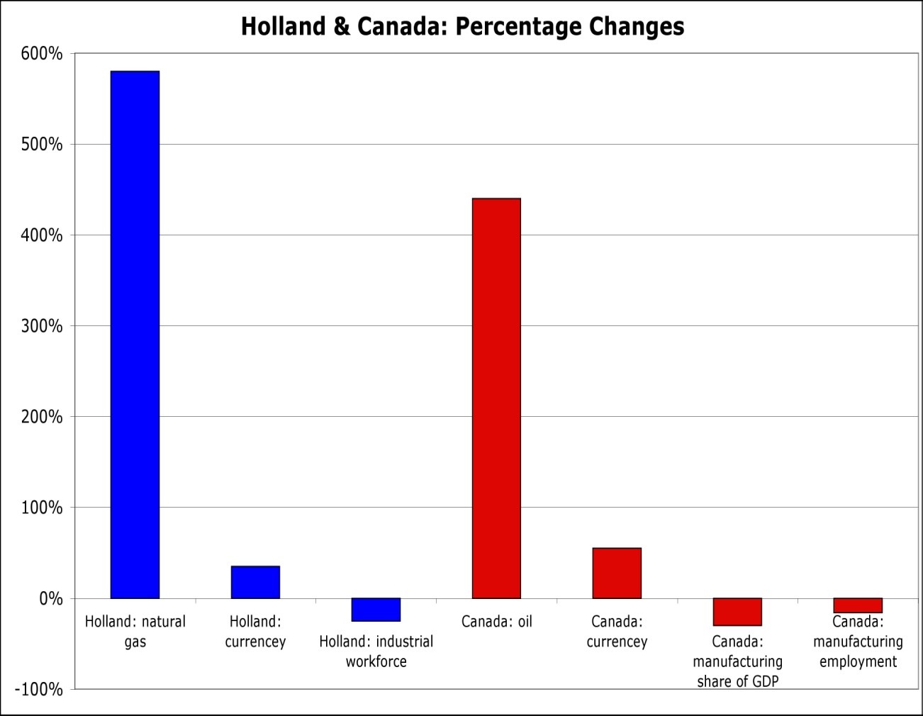
Holandski sindrom
Rasla javna potrošnja – 1959- 1981
G se povećalo sa 10 na preko 130 mlrd guldena.
Gulden apresirao 35%
Dugi period stagnacije i nezaposlenosti +restrukturiranje

Slide 28
Pouke od “Holandskog sindroma”
Norveška
  Pravilo 4%
Može se izbeći PRERADOM SIROVINE
Svaki priliv novca
Donacije
Prihodi od privatizacije
  Rešenje- otplata duga
Izazvaće apresijaciju i holanski sindrom
To je ta negativna povratna sprega
Koja ne postoji u otvorenim sistemima

Slide 29
Zašto bi država uopšte i trebalo da ima neku ulogu u privrednom životu?
dve uloge
  u mikroekonomiji
    (pruža javna dobra i usluge,
    vrši preraspodelu dohotka)
  u makroekonomiji (stabilizacija ukupne privredne aktivnosti).

Slide 30
„Neoliberali “
Liberali – Adam Smit
“Malo toga je potrebno da se od najgoreg varvarizma stigne do najvišeg blagostanja
osim mira,
niskih poreza
i valjanog deljenja pravde;
sve ostalo donosi prirodan poredak stvari”.
Šta je onda uloga države? Da proizvodi javna dobra
  Mir, bezbednost, pravda (pravosuđe)
  Ako se bavi privredom, proizvodnja javnih dobara je sve gora

Slide 31
Nasuprot dugoj dominaciji koncepta javne svojine, nedavne masovne privatizacije u Evropi odraz su preovladavanja suprotne tendencije.
Zašto?
Kakva god da bude evolucija ekonomske misli po ovom pitanju,
ipak će neki oblici javnih rashoda uvek ostati superiorni – vojska, zaštita okoline, osnovno obrazovanje i zdravstvo ...

Slide 32
4 argumenta za privatizaciju javnih preduzeca u Srbiji
  disperzija usluga
  smanjenje troskova
  upravljacka struktura (metod privatizacije – vauceri)
  partijska svojina
Javna dobra i javna preduzeca

Slide 33
Emisiona dobit- dva značenja
U doba zlatnog važenja – to je taksa koju plaća naručilac zlatnika i koja se šalje vladaru te političke oblasti
Današnje značenje –razlika između kamate na na plasman i troškova emisije

Slide 34
Emisiona dobit je beskamatni zajam
  Kad se banknota istroši
  Izdavač je otkupljuje po nominalnoj vrednosti
  at “face value”
  Stoga se emisiona dobit definiše kao kamata
  Koju zadržava
  centralna banka
  Ako se novčanica povlači definitivno iz opticaja
  Onda je dobit 100%

Slide 35
U makroekonomiji – oblik inflacionog oporezivanja
Umesto skupljanja poreza isplaćenog iz postojećeg novčanog fonda
To je de facto porez na one koji drže novac
Jer postojeći gubi vrednost

Slide 36
Konkurencija $100 - €500
  Lakše za transport
  Ako pokušate da nosite brodom ili avionom 1 milion dolara - 11 kg.
  u novčanicama od €500 to bi težio kilo i po
  Za mnoge ilegalne radnje izgleda je teže nositi novac nego kokain
  Zbog težine
  Latinoamerički narko karteli prešli na evro

Slide 37
  SAD, naravno, razmišljaju o ponovnom uvođenju $500
Ali zbog mogućih kriminalnih upotreba
Odustalo se
Kanadska policija tražila da se zabrani dalje štampanje novčanica velike vrednosti

Slide 38
Poresko izravnanje - prirodan je pratilac izravnanja potrošnje.
Ovo je centralni princip u vođenju fiskalne politike.
Ako državu zadesi niz loših godina, te se dohodak i poreska osnovica smanje, najbolje što jedna država može da učini je da ne smanjuje rashode u cilju fiskalne ravnoteže. Ne bi trebalo niti da podiže poreze.

Slide 39
Umesto toga, trebalo bi da istraje u stabilnom snabdevanju javnih dobara i usluga, a manjak prihoda da finansira iz novih kredita.
Nasuprot tome, ako nastupi neki posebno uspešan period, poreska osnova će rasti, ali tada ne bi trebalo ići na povećanje tekuće javne potrošnje, već na rast štednje.

Slide 40
Rat spada u periode sa neobično visokim javnim rashodima, pa ipak, retko se očekuje da će dugo trajati. Tu se isto primenjuje princip poreskog izravnanja (mada su neke zemlje na kraju ipak stavile moratorijum na deo svoga duga).
Time consistency – Aleksandar Hamilton – Džordž Vašington, 1789
Dok je bio rat za nezavisnost od Britanije, vojska se finansirala iz zaduženja. Nakon proglašenja nezavisnosti, utvrđeno je da bi otplata nastalog duga zahtevala da porastu porezi, što je nepopularno i teško pada stanovnštvu tek izašlom iz rata
Danas sve zemlje prihvataju da u domenu duga postoji fiksno pravilo – da se dugovi moraju vratiti

Slide 41
Da bi ovakve mere
dale rezultate, potrebno je da prođe dosta vremena,
pet do deset godina, ili čak i više
18.2 Tržišna efikasnost i ekonomika ponude
Adam Smit (Adam Smith (1723–1790)), je u svojoj
knjizi Bogatstvo naroda tvrdio da će najefikasnija
alokacija resursa biti ona koju obavi samo tržište.

Slide 42
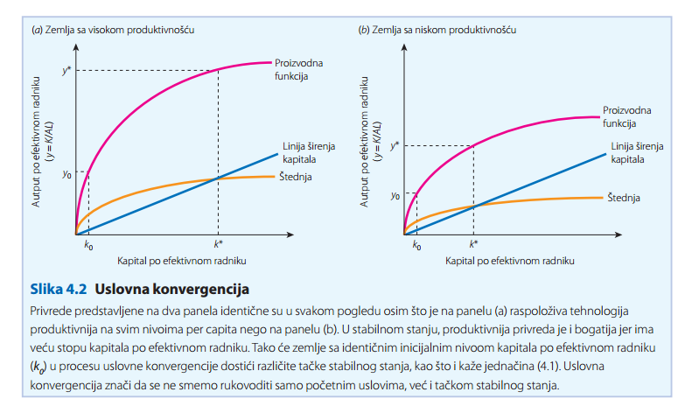
Kako izgledaju ti idealni uslovi? Najvažnije
je da tržišta „rade”, da se cene slobodno formiraju,
da bude dovoljno konkurencije, i da nema „eksternalija” koje smo identifikovali u Poglavljima 4 i 17.
Y = A F(K, L, H, K_{G})
Društvena infrastruktura – ekstraktivne institucije
17.2.2 Ciljevi preraspodele: jednakost
nasuprot efikasnosti

Slide 43
18.2.2 Nesavršena konkurencija i
ekonomska renta
konkurencija može biti bolna. Svaki
privredni subjekt želi da se zaštiti od konkurencije.
The best of all monopoly profits is a quiet life. J. R. Hicks, Annual survey of economic theory: The theory of monopoly,

Slide 44
Mere kojima se pospešuje konkurencija, a time i povećava obim proizvodnje, nazivamo antimonopolskom politikom (competition policy).
Vlade ograničavaju
mogućnost da firme ostvare dominantan položaj na tržištu inputa ili autputa.
Microsoft
vlada Velike Britanije razdvojila je proizvodnju
električne energije od njene distribucije,

Slide 45
Primer nemačkog piva
još od 1516. Zakon o čistoći piva (reinheitsgebot), prema kome
pivo može imati samo četiri sastojka (vodu, kvasac, ječam i slad).
Ukinut, ali preferencije ostale
Švajcarska čokolada – sme da se proizvodi od mleka koje je proizvedeno na 1000m nadmorske visine
Prodaja inostranih satova u Švajcarskj
I radnici nastoje da izbegnu konkurenciju, te nekonkurentno
ponašanje postaje česta karakteristika tržišta rada.
zarade se često definišu u pregovorima, gde sindikati često štite interese radnika.

Slide 46
Brojne su profesionalne komore ili udruženja — advokata, lekara ili
arhitekata, na primer — koji takođe podižu zarade
i ograničavaju ponudu rada.
PRIMER UVOĐENJA NOTARA U SRBIJI
  Oduzet monopol
  Ali je napravljen novi
  (limitiran broj novih notara)

Slide 47
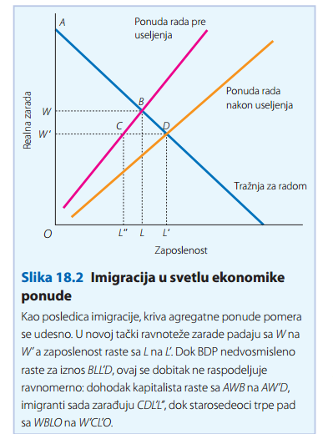
Koliko košta čas rada i Indiji?
Poljska preplavila Veliku Britaniju
Ali da ne govore na maternjem jeziku
BDP

Slide 48
Tržišni promašaji i ukupna
tržišna efikasnost
mnogi od ovih poremećaja
ne mogu da se eliminišu;
U pitanju je “konstrukciona greška”. To im je u prirodi.
Politike na strani ponude mogu samo da smanje jačinu i efekte ovih poremećaja.
eksterni efekti;
javna dobra;
rastući prinosi;
asimetrične informacije.

Slide 49
Eksternalije koje se prenose mehanizmom tržišnih cena nazivamo novčanim eksternalijama.
U tom slučaju dovoljno je propisati svojinska prava i tržište će rešiti problem.
izazovnije su one druge, nenovčane eksternalije. Primer su obuka i obrazovanje.
ako kompenzacija izostane, u privredi
se neće akumulirati optimalna količina ljudskog kapitala.
Vaučeri u obrazovanju?

Slide 50
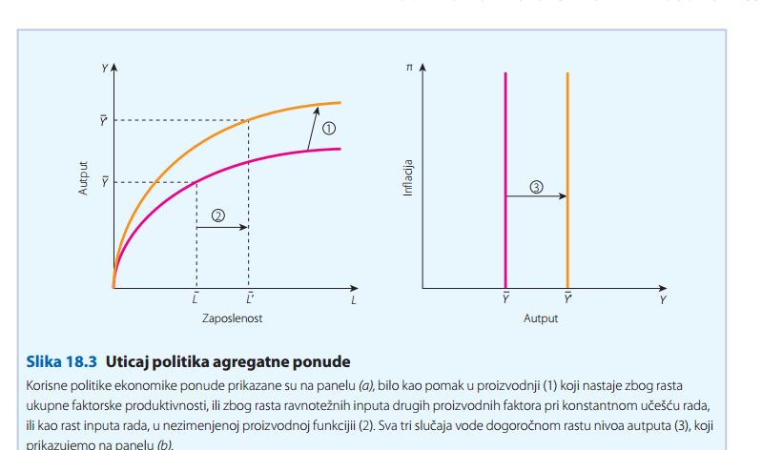
1. Rast faktorske produktivnosti
2. Rast kapitala pri L=const, raste MPL
3. Rast inputa rada
Politike agregatne ponude
pomeraju AS krivu naviše
- bilo tako što guraju naviše agregatnu proizvodnu funkciju, uz konstantno učešće rada,
- ili tako što guraju naviše samu proizvodnu funkciju,
kada dolazi do rasta ukupne faktorske
produktivnosti. (TFP)

Slide 51
Izgubljeni deo potrošačevog i proizvođačevog viška
porezi

Slide 53
Distorzivno oporezivanje –
Iznadproporcionalni porez je distorzivan,
Paušalno - nije.

Slide 55
okvir 18.4 Aktivne i pasivne politike na tržištu rada
nordijske zemlje troše više na
aktivne politike nego ostale zapadnoevropske zemlje, a
pritom im je dugoročna stopa nezaposlenosti mnogo niža.

Slide 56
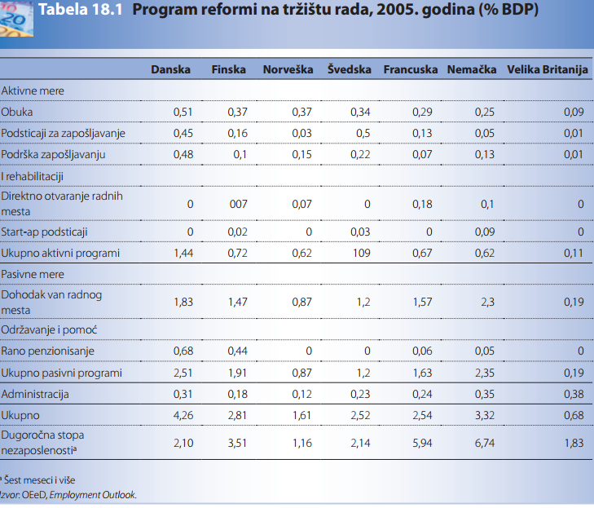

Slide 57
transferi — u vidu
nadoknade za nezaposlene, socijalnu zaštitu i prevremene i invalidske penzije — uklanjaju sa radnika
i sa firmi teret prilagođavanja na promene u svetskoj
privredi.
Najveća opasnost leži u tome da mreža
socijalne sigurnosti postane zamka, koja bi vodila
dugoročnoj nezaposlenost

Slide 58
Politička ekonomija reforme
tržišta rada
Margaret Tačer
U Holandiji je izabran radikalno drugačiji pristup. objavljen dogovor radnika i poslodavaca, postignut u Vašenaru (Wassenaar), o ograničenju zarada

Slide 59
Subvencije po radnom mestu?
Podsticaji
Ako su donele ekstraktivne institucije
Neće biti podsticaja (Srbija)

